Slide 1



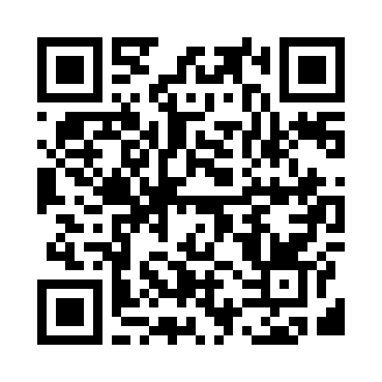
ВЫБОРЫ ДЕПУТАТОВ СОВЕТА ЗАССОВСКОГО СЕЛЬСКОГО ПОСЕЛЕНИЯ*
* Выборы депутатов Совета Зассовского сельского поселения
Лабинского района пятого созыва
Дополнительная информация: krasnodar.vybory.izbirkom.ru

